Slide 2
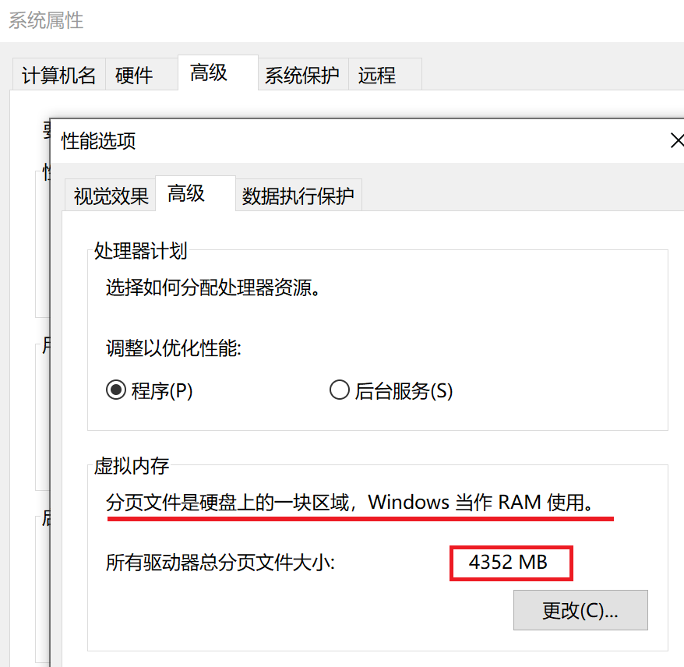
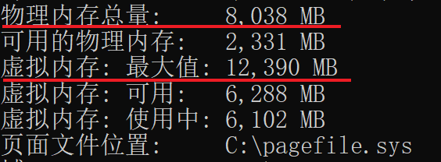

虚拟内存地址
在现代操作系统（如 Windows）中，应用程序和许多系统进程始终使用虚拟内存地址引用内存。 虚拟内存地址会自动转换为硬件 (实际) 的 RAM 地址。 只有操作系统内核的核心部分会绕过此地址转换，并直接使用真实内存地址。

Slide 3
虚拟内存地址
用户模式进程使用的虚拟内存地址空间叫做“用户空间”。
内核模式下运行的所有代码共享一个虚拟地址空间：“系统空间”。
“用户空间”中对应的所有物理内存页都可以分页到磁盘文件中。
“系统空间”中对应的物理页，在paged pool中，可分页到磁盘文件；在nonpaged pool中，不可以分页到磁盘文件。

Slide 4
虚拟内存地址解决的问题
1. 内存空间不足
2. 内存碎片
3. 隔离

Slide 5
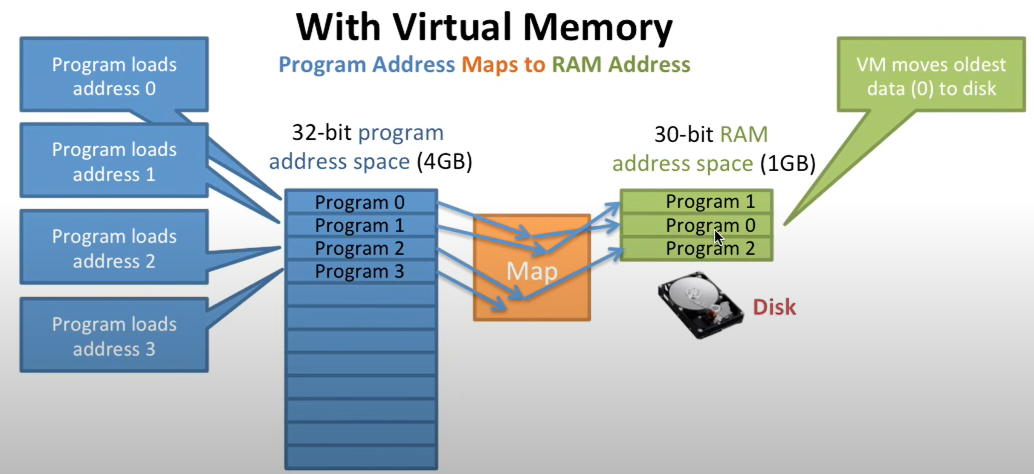
内存空间不足

Slide 6
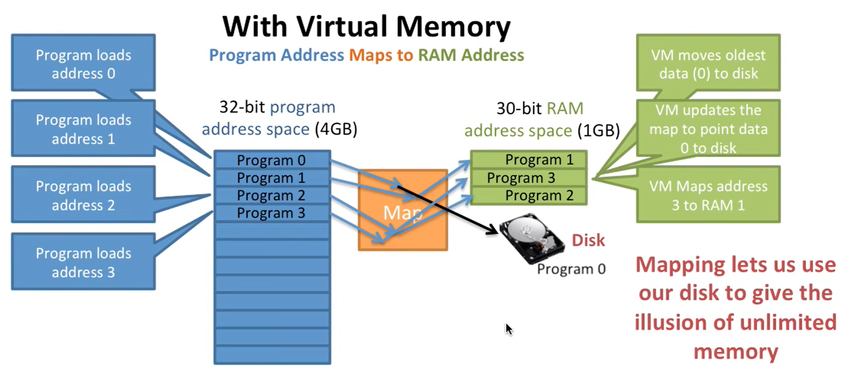
内存空间不足

Slide 7
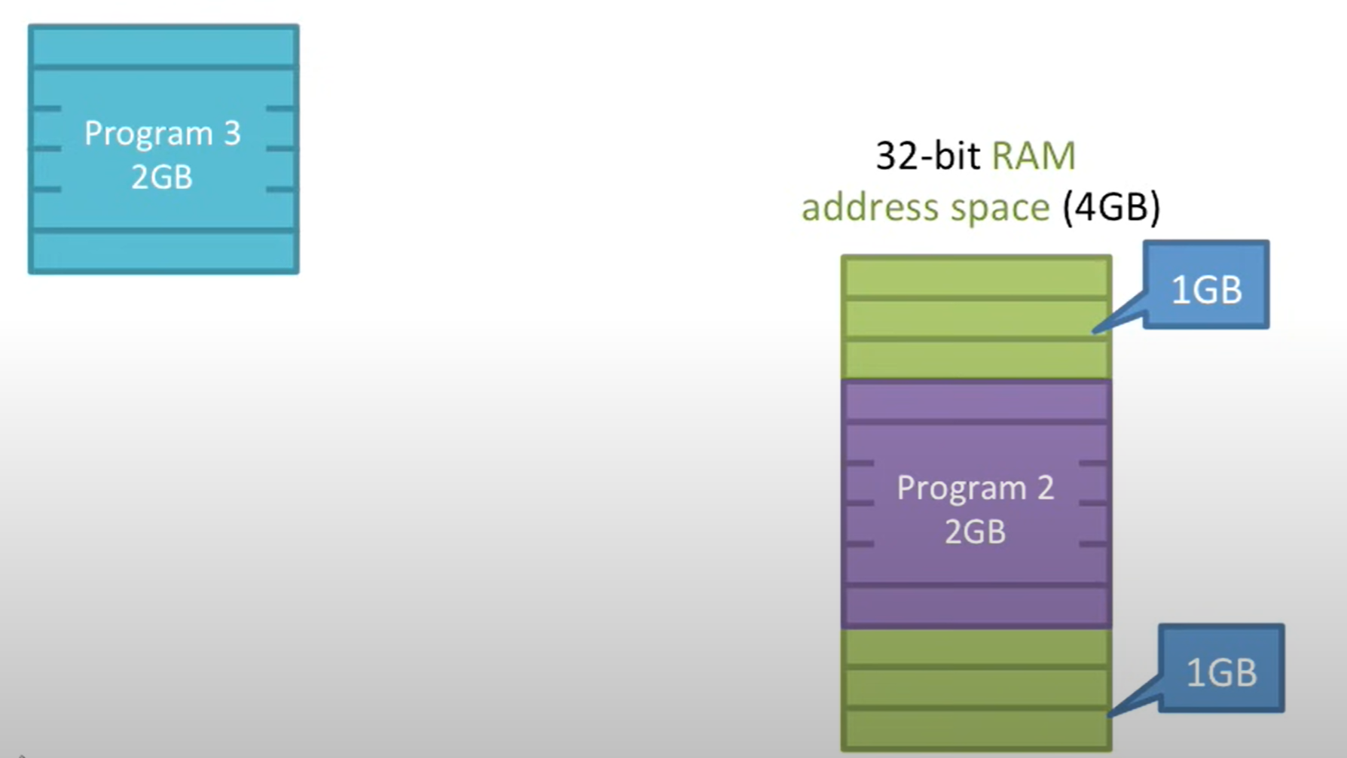
内存碎片

Slide 8

内存碎片

Slide 9
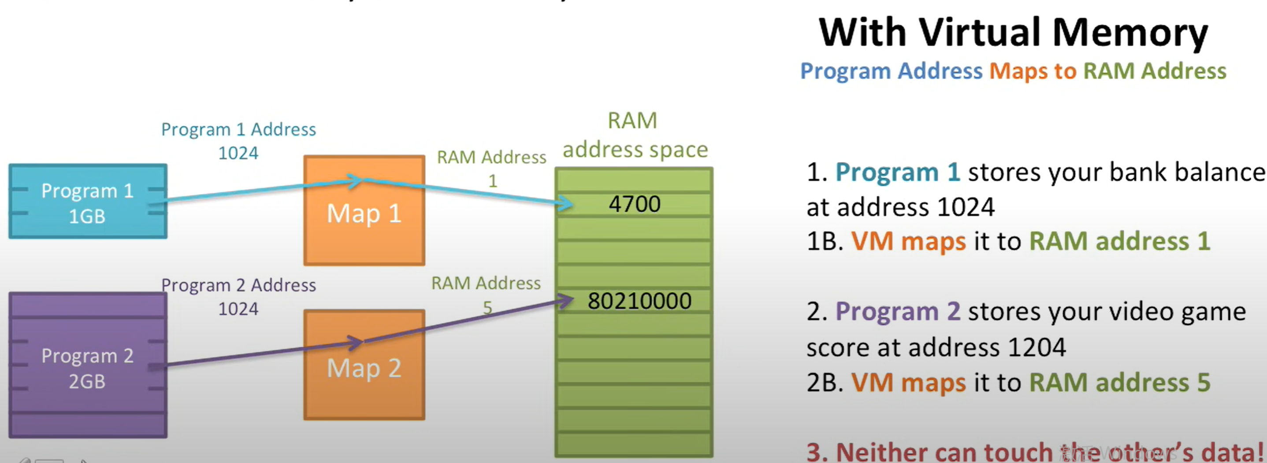
隔离

Slide 10
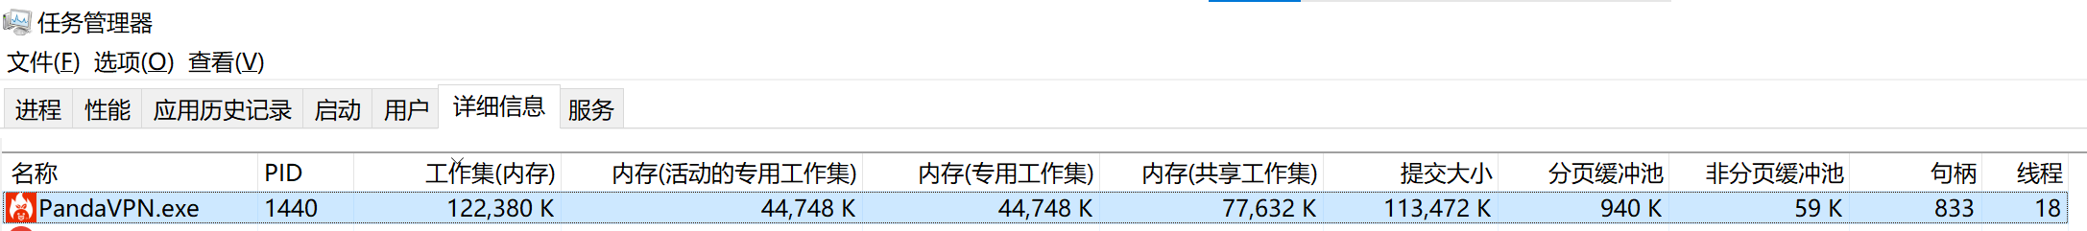
进程的工作集内存
进程的工作集是进程的虚拟地址空间中当前驻留在物理内存中的页面集。
工作集提供的信息有限，因为它没有显示用于支持进程的所有内存，例如缓存文件和进程使用的系统服务使用的内存。 此外，工作集高度依赖于机器的状态、它的 RAM 数量以及内存子系统为系统上的所有进程提供它们请求的内存所需的活动级别（内存压力级别） . 此外，工作集受操作系统的修剪策略的影响很大。 因此，工作集只是暂时的测量，并忽略了目标过程之外的影响。
工作集只包含可分页的内存分配； 工作集中不包括不可分页的内存分配，例如地址窗口扩展 (AWE) 或大页面分配。

Slide 11
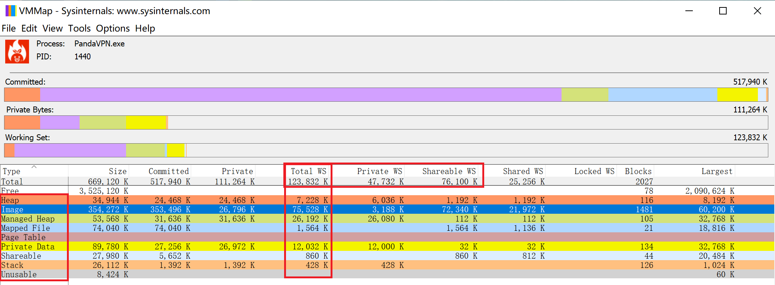
进程的工作集内存
Committed：显示进程的已提交（表示数据或代码的内存）内存使用情况。该图的比例是进程的总提交虚拟内存使用量。
Private Bytes：显示已提交的私有虚拟内存。它对应于 PrivateBytes 性能计数器。
Working Set：表示物理内存中由进程拥有的已提交虚拟内存的数量。

Slide 12
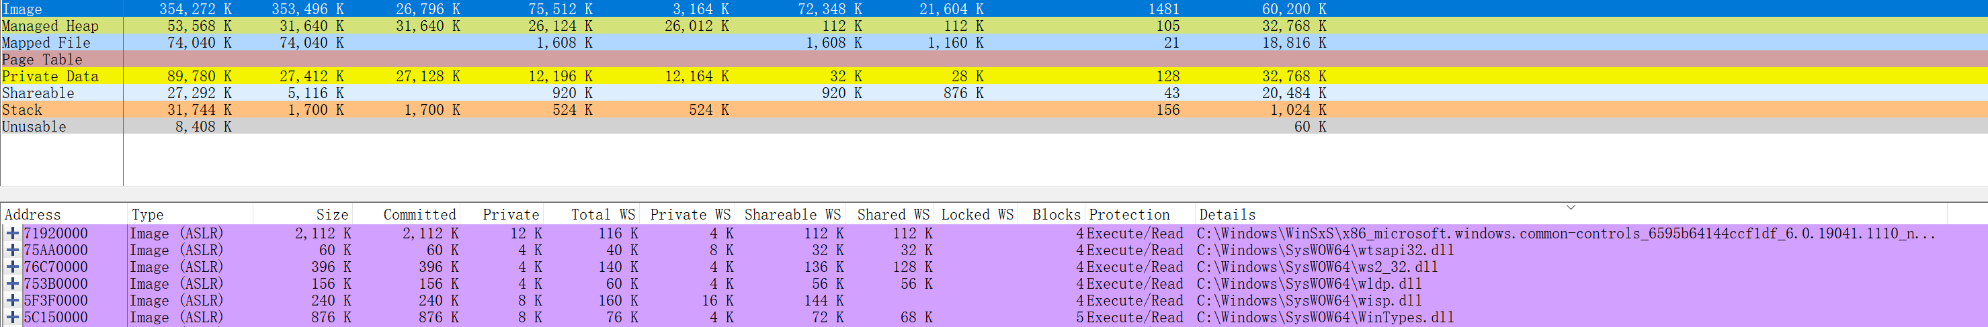
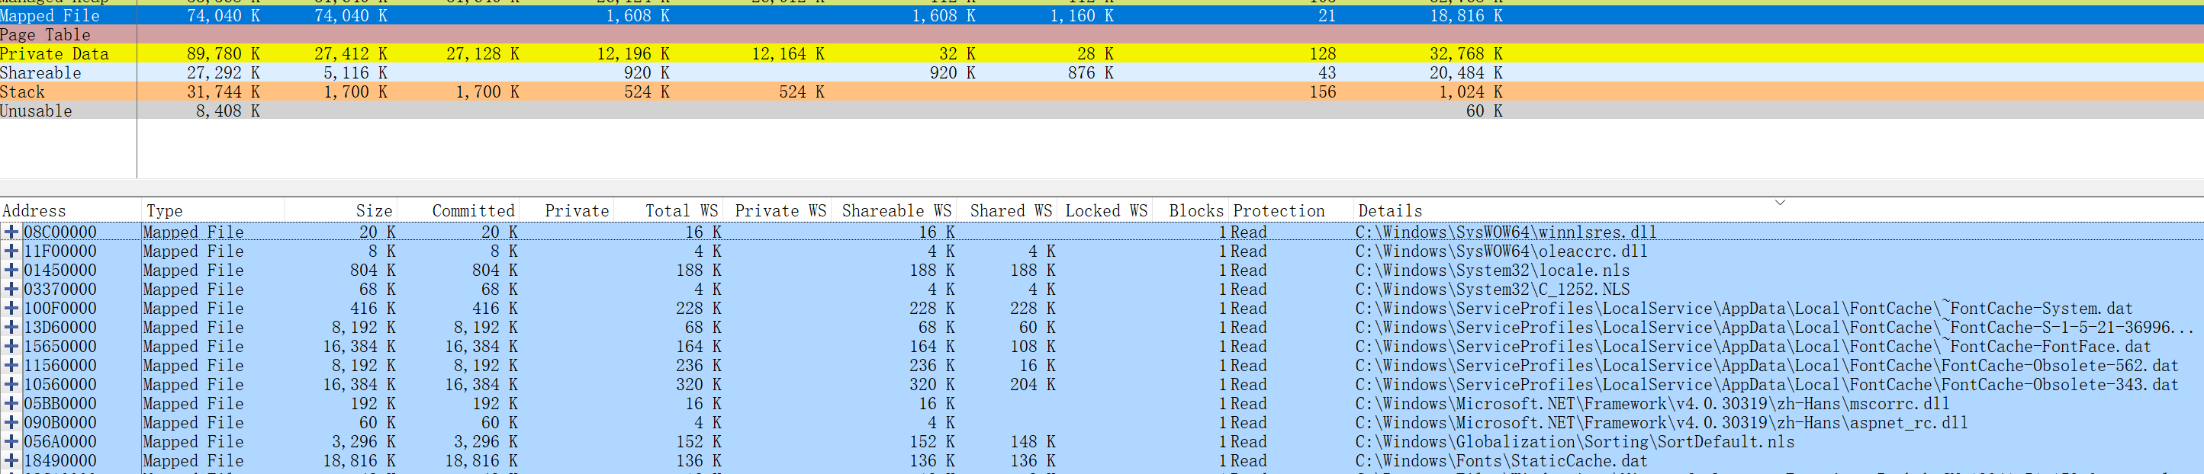
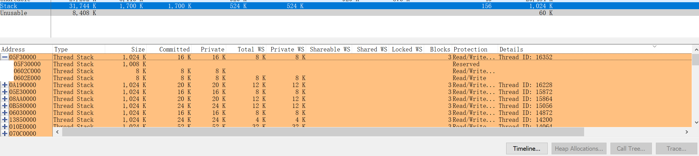

Slide 13
